Slide 1

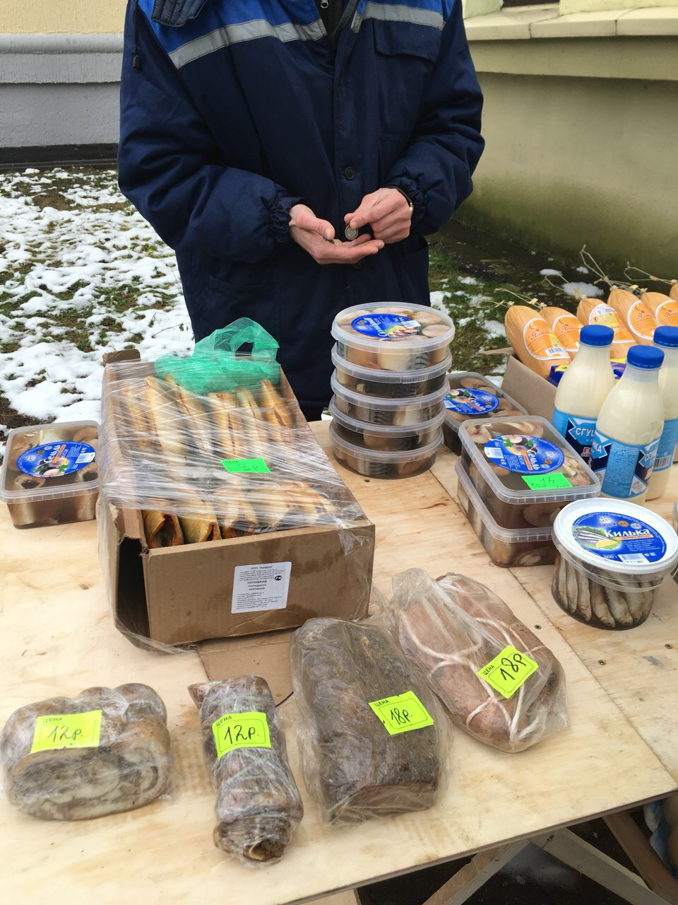
Выбор очевиден!!!
Торговля с рук не для столицы Беларуси!!!
Скажем- да!!!! Качеству, безопасности. Мы за цивилизованную торговлю!
Внимание!
Опасно!! для здоровья и жизни!!!

